Slide 1



Algoritmos e
Lógica de Programação
Conceitos Básicos
THIAGO KUSAL
TKUSAL

Slide 2
Algoritmos, o que são?
Algoritmos e Lógica de programação
Sequência ordenada de passos
Resolver um problema ou realizar uma tarefa
Preciso
Finito
Eficiente
Como fazer um sanduíche:
Pegue duas fatias de pão.
Espalhe a manteiga em uma fatia.
Coloque uma fatia de queijo e uma fatia de presunto.
Coloque a outra fatia de pão por cima.
Pressione suavemente para unir as fatias.
Corte o sanduíche ao meio e está pronto para servir.
Thiago Kusal

Slide 3
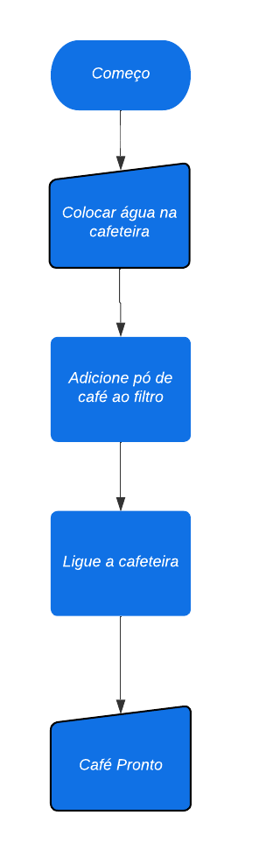
Representação
Algoritmos e Lógica de programação
Narrativo/Descritivo
  "Coloco água na cafeteira, adiciono pó de café no filtro, ligo a cafeteira e aguardo o café ficar pronto."
Fluxograma
Código
Int main ()
{
colocarAgua();
adcionarPo();
ligarCafeteira();
printf("Café Pronto");
return 0;
}
Thiago Kusal

Slide 4
Variáveis
Algoritmos e Lógica de programação
Armazenar e manipular dados
O nome deve iniciar com letra ou _ (ex.: _media)
O nome não pode conter espaço (Ex.: media final)
O nome pode conter underscore ( Ex.: media_final)
O nome pode conter números (Ex.: media2final)
O nome é case sensitive (Ex.: mediaFinal ≠mediafinal)
Não pode conter palavras reservadas da linguagem
Tipos:
  Inteiro (int)
  Real (float)
  Caractere (char)
  Cadeia
  Lógico (bool)
Thiago Kusal

Slide 5
Operadores
Parte 1
Algoritmos e Lógica de programação
Aritméticos
  Soma (+)
  Subtração (-)
  Multiplicação (*)
  Divisão (/)
  Módulo (%)
  Prioridades
    5+3*2 é o mesmo que (5+3)*2?
Relacionais
  Igual (==)
  Menor que (<)
  Maior que (>)
  Menor ou igual (<=)
  Maior ou igual (>=)
  Diferente (!=)
Thiago Kusal

Slide 6
Operadores
Parte 2
Algoritmos e Lógica de programação
Lógicos
  ou (||)
  e (&&)
  não (!)
Tabela verdade
OU (Disjunção)
A | B | A v B
V | V | V
V | F | V
F | V | V
F | F | F
E (Conjunção)
A | B | A ^ B
V | V | V
V | F | F
F | V | F
F | F | F
Não (Negação)
A | - A
V | F
F | V
Thiago Kusal

Slide 7
Construindo Algoritmos
Algoritmos e Lógica de programação
Necessário biblioteca stdio.h
Entrada de dados
  scanf (“%f”, &variavel );
  %f é um especificador de formato
  & operador de endereço
Processamento das informações
Saída de dados
  printf(“ “);
  Resultado do processamento
#include <stdio.h>
int main() {
int num1, num2, resultado;
printf("Digite o primeiro número inteiro: ");
scanf("%d", &num1);
printf("Digite o segundo número inteiro: ");
scanf("%d", &num2);
resultado = num1 + num2;
printf("A soma dos números é igual a: %d\n", resultado);
return 0;
}
<- declaração de variáveis
<- entrada de dados da variável num1
<- entrada de dados da variável num2
<- Processamento dos dados (soma)
<- saída do resultado
Thiago Kusal

Slide 8
Principais Especificadores
%d: Para ler inteiros decimais.
Algoritmos e Lógica de programação
%d para números inteiros decimais
%f para números reais do tipo float
%c para caracter
%s para string (conjunto de caracteres)
Thiago Kusal

Slide 9
Desafio
Algoritmos e Lógica de programação
Escreva um algoritmo que leia o nome de um aluno e suas duas notas de matemática. Então, escreva na tela o nome e a média do aluno.
Thiago Kusal

Slide 10
Python
Algoritmos e Lógica de programação
nome = input("Digite o nome do aluno: ")
nota1 = float(input("Qual a primeira nota? "))
nota2 = float(input("Qual a segunda nota? "))
media = (nota1 + nota2) / 2
print("A média do aluno", nome, "é de:", media)
Thiago Kusal

Slide 11
Comparando o Desafio
Com Java
Algoritmos e Lógica de programação
import java.util.Scanner;
public class Main {
public static void main(String[] args) {
Scanner scanner = new Scanner(System.in);
string nome;
float nota1, nota2, media;
System.out.println("Digite o nome do aluno: ");
nome = scanner.nextLine();
System.out.println("Qual a primeira nota? ");
nota1 = scanner.nextFloat();
System.out.println("Qual a segunda nota? ");
nota2 = scanner.nextFloat();
media = (nota1 + nota2) / 2;
System.out.println("A média do aluno " + nome + " é de: " + media);
scanner.close();
}
}
Thiago Kusal

Slide 12
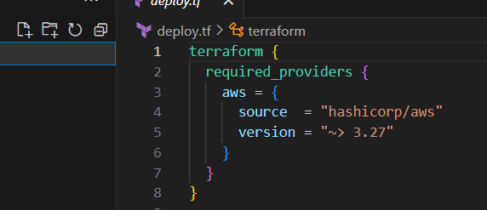
Encerramento
Algoritmos e Lógica de programação
Algoritmos e suas representações
Variáveis
Operadores Aritméticos, Lógicos e Relacionais
Entrada, Processamento e saída de dados
Teste de mesa
Comparativo com códigos de mercado
Ter, Qua e Qui de 20:30h às 22:30h
Pratiquem!!
Obrigado!!!
Thiago Kusal

